Slide 1
Занятие №3 старшая группа ноябрь Составила: музыкальный руководитель Емелова О.Н.
Муниципальное
бюджетное дошкольное
образовательное
учреждение детский
сад «Оленёнок»

Slide 2
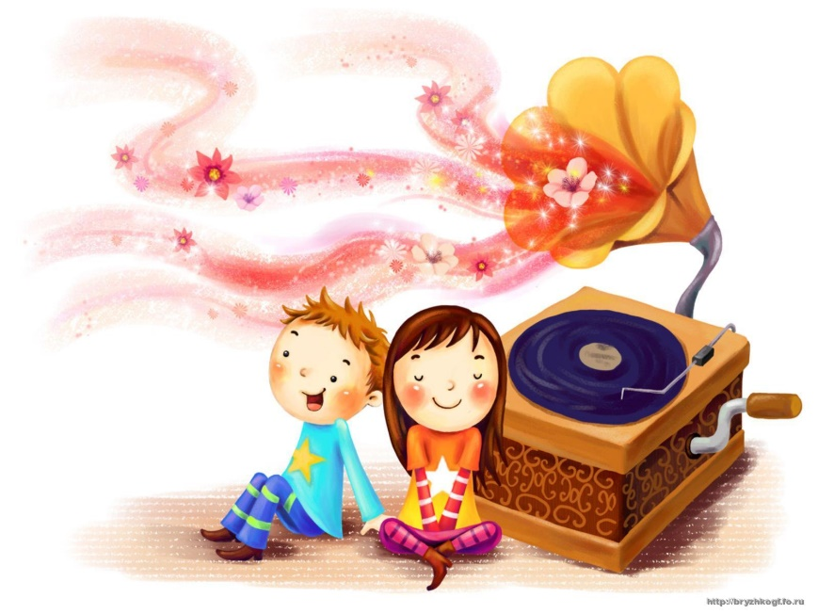
Слушание муз.А.Гедике «На слонах в Индии» П.И.Чайковский «Полька» Отгадать знакомые произведения.Спросить как отгадали.

Slide 3
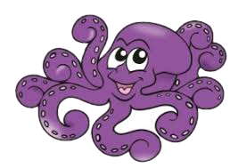
Пальчиковая гимнастика

Slide 4
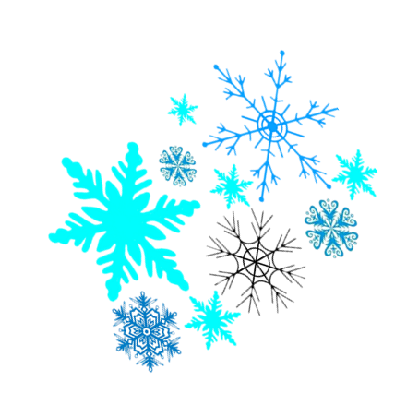
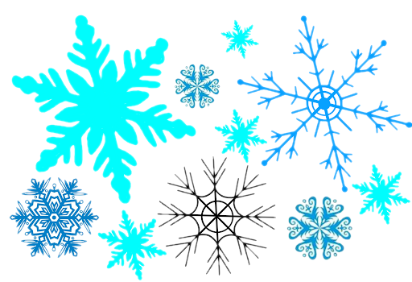
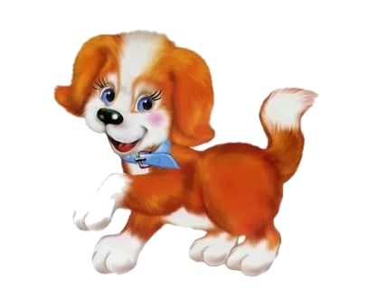
Пение «Снежная песенка» муз.Д.Львова –Компанейца «От носика до хвостика» муз.М.Парцхаладзе

Slide 5
Музицирование играть ритмично под музыку любимых музыкальных инструментах

Slide 6
Игра-танец «Плетень» Содержание Дети строятся в две шеренги напротив друг друга, сцепив руки в положении крест на крест. По сигналу первая шеренга идет на встречу второй шеренге, которая стоит на месте, и кланяется ей. Затем отходит на первоначальные позиции. Тоже делает вторая шеренга. По сигналу дети начинают хаотично передвигаться по площадке, а затем присаживаются. По сигналу дети должны построиться в шеренги. Правила Выигрывает та команда, которая быстро и правильно построится. Усложнение/Упрощение Игроки произносят слова: «Есть старинная игра, называется "Плетень". Нам в нее играть охота, нам в нее играть не лень. Раз плетень, два плетень, спрячемся от солнца в тень. Посидим, отдохнем и опять играть начнем.

Slide 7
Используемые ресурсы:
http://s018.radikal.ru/i519/1304/3e/4bb97ff07cca.png
http://i022.radikal.ru/1304/0b/005110753ae9.png
http://img-fotki.yandex.ru/get/4126/981986.29/0_833e9_d1cacb4b_orig

